Slide 1
Planlegging av rammekonferansen
Digital samling – nettverk for bærekraftig kommuneøkonomi
9. og 12. mai kl. 9-12

Slide 2
Digital samling Utviklingsnettverk for Bærekraftig kommuneøkonomi 9. mai 2025
«En selvstendig, effektiv og nyskapende kommunesektor»

Slide 3
Deltakere fordelt på de to samlinger
9. Mai
Røyrvik
Hareid
Åsnes
Kåfjord
Levanger
Steinkjer
Rennebu
Tingvoll
Indre Fosen
12. Mai
Vadsø kommune
Nesbyen
Holtålen
Eidskog
Kautokeino
Sør-Varanger
Rennebu
Røros kommune

Slide 4
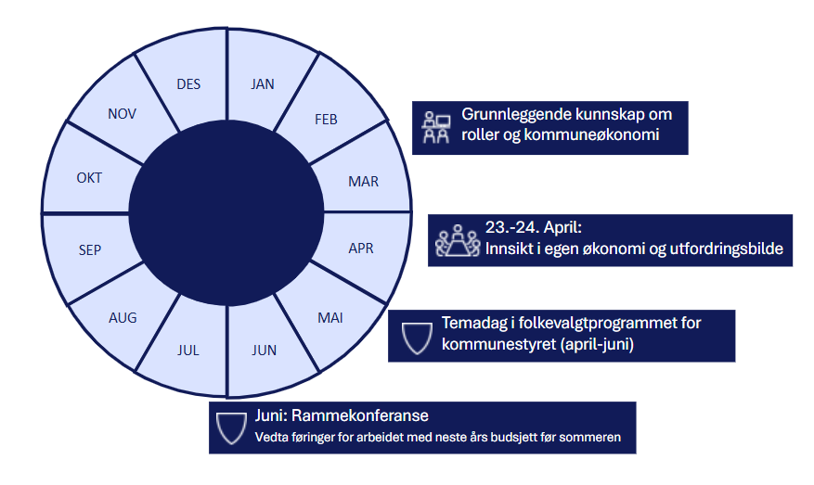
Sentrale aktiviteter mot sommerferien

Slide 5
DATO | INNHOLD | MØTEFORM og MÅLGRUPPE
10. Mars 12.00-13.00 | Introduksjon til å jobbe i nettverk. Informasjon og introduksjon til arbeidsform til alle kommuner | Inspirasjonssamling – hele prosjektgruppen
24. eller 26. mars 08.30-11.30 | Oppstartssamling | Digital samling - hele prosjektgruppen
2. april 08.00-08.55 | Grunnleggende kommuneøkonomi | Webinar
9. april 08.00 -08.55 | Hvordan legger vi til rette for gode budsjettprosesser? | Webinar
7. april 09.00-11.00 | Prosjektledersamling | Digitalt. Kun for prosjektledere
Vår/forsommer | Temadag kommuneøkonomi fra KS Folkevalgtprogram | Fysisk møte med hele kommunestyret
23. - 24 april | Innsikt i egen økonomi og utfordringsbildet. | Fysisk samling - hele prosjektgruppen Gardermoen
6. mai 08.00 -08.55 | Rammekonferanser; hva og hvordan. Eksempler fra kommuner | Webinar
9. eller 12. mai 08.30-11.30 | Hvordan forberede rammekonferansen | Digital samling - hele prosjektgruppen
Mai/juni | Rammekonferanse | Gjennomføres i egen kommune med kommunestyret
17. Juni kl. 12-14 09.00-11.00 | Prosjektledersamling | Digitalt. Kun for prosjektledere
20. Juni 08.30-11.30 | Erfaringsdeling etter rammekonferansene | Digital samling - hele prosjektgruppen

Slide 6
Dagens program
Hva har skjedd siden sist?
Erfaringer fra tidligere rammekonferanser
Planlegging av vårens konferanse
Praktisk

Slide 7
Hareid Oppgave 11: FOLKEVALGTE: Oppfølgingspunkter på basis av samlingen – noe som skal bringes tilbake til kommunestyret, andre organer?
Etablering av felles virkelighetsoppfatning
Etablering av årshjul
Rolleavklaring mellom politikk og administrasjon
Tidlig involvering
Notes:
Gå gjennom diskusjonnen fra samlingen:
Noe som skal bringes tilbake til kommunestyret, andre organer? Husk på at man ikke er beslutningsmyndig som folkevalgt.

Slide 8
Hareid: Oppgave 11: ADMINISTRASJON: Oppfølgingspunkter på basis av samlingen
Hvilke skritt, tiltak, aktiviteter? | Hvordan gjør vi det? | Hvem har ansvaret? | Hvem må involveres? | Når skal det være ferdig?
Betre involvering av politiskeorgan. | Bruke dei ulike politiske organ til informasjonsformidling og Kunnskapsoverføring | KD og Ordførar
Folkemøte og innbyggardialog. Både politisk og adm. | Lage ein strategi for formidling og innhenting av utalinga. | Leiargruppa
Skape eigarskap internt i kommunen | Sjå på korleis vi nyttar dei fellesmøtepunkta våre. Leiarmøte og utvida leiarmøte. | KD og Leiargrauppa
Årshjul | Sjå på andre som har gjort dette før oss. | Hanne/Bjørnar
Fellesforståing av situasjonen | Temamøte med KST
Notes:
Instruksjon:
Gå gjennom drøftingene I arbeidsboken
Administrasjon er beslutningsmyndige

Slide 9
Oppgave 12 Hva har skjedd siden sist?
Se på oppgave 11 (NB! To ark) og oppdater hverandre. Hva har skjedd siden sist?
Fordel tiden: 10 min til administrasjonen, 5 min til de folkevalgte.
Noter ned fra samtalen
Noter fra samtalen:
Xx
Xx
xx

Slide 10
økonomisamling
strategikonferanse
strategisamling
Rammekonferanse
dialogmøte
Perspektivkonferanse
budsjettkonferanse

Slide 11
Rammekonferanse
Kommunedirektør oppsummerer i sak
Kommunestyret fatter retningsgivende vedtak om budsjett 2026
Rammekonferanse

Slide 12
Hensikt
Sikre en omforent forståelse av kommunens utfordringsbilde
«Felleskap om fakta»
Hva er mulighetsrommet for kommende budsjettår?
Legge til rette for at de folkevalgte kan gi politiske føringer for hva som bør prioriteres i budsjettarbeidet

Slide 13
Intensjon: | Hva er intensjonen med møtet? Hva er det overordnede formålet? | Sikre en omforent forståelse av kommunens utfordringsbilde Legge til rette for at de folkevalgte kan gi politiske føringer for hva som bør prioriteres i budsjettarbeidet
Desired Outcome | Hva er det ønskede målet med møtet? Hva håper vi helt konkret å gå herfra med? Hva har vi oppnådd når vi er ferdige med prosessen? | Gi kommunestyret den innsikten de pt. har behov for Legge til rette for diskusjon og mulighet til å stille spørsmål Gi kommunedirektøren et godt grunnlag for å kunne skrive en sak til vedtaksmøte før sommeren
Agenda | Hva skal være dagens program? Hvilke diskusjoner er det viktig at vi legger til rette for?
Rules and Roles | Hvem er invitert? Er det et ordinært møte eller en workshop/seminar? Hvem kan holde innlegg? Er det behov for en fasilitator i møtet?
Time | Hvilken tidsramme har vi?

Slide 14
Intensjon: | Hva er intensjonen med møtet? Hva er det overordnede formålet? | Sikre en omforent forståelse av kommunens utfordringsbilde Legge til rette for at de folkevalgte kan gi politiske føringer for hva som bør prioriteres i budsjettarbeidet
Desired Outcome | Hva er det ønskede målet med møtet? Hva håper vi helt konkret å gå herfra med? Hva har vi oppnådd når vi er ferdige med prosessen? | Gi kommunestyret den innsikten de pt. har behov for Legge til rette for diskusjon og mulighet til å stille spørsmål Gi kommunedirektøren et godt grunnlag for å kunne skrive en sak til vedtaksmøte før sommeren
Agenda | Hva skal være dagens program? Hvilke diskusjoner er det viktig at vi legger til rette for?
Rules and Roles | Hvem er invitert? Er det et ordinært møte eller en workshop/seminar? Hvem kan holde innlegg? Er det behov for en fasilitator i møtet?
Time | Hvilken tidsramme har vi?

Slide 15
Oppgave 13: Erfaringer fra tidligere rammekonferanser
Ta en runde i gruppen og oppsummer:
Hvilke erfaringer har dere med slike møtepunkter fra tidligere?
Hvem har deltatt?
Hva har vært hensikten?
Hva har vært innholdet?
Har det vært et seminar eller workshop?
Hva har vært vellykket?
Noter ned fra samtalen
Deltakere:
X
Hensikt:
X
Innhold:
X
Form (workshop, seminar, kommunestyremøte, annet?):
X
Hva gikk bra:
X

Slide 16
Oppgave 13: Hva er planen i år?
Noter ned fra samtalen
Deltakere:
X
Tid og sted
X
Form (workshop, seminar, kommunestyremøte, annet?):
X

Slide 17
PAUSE 9:30-9:40

Slide 18
Deling med andre kommuner
4 kommuner
Hver kommune kommenterer på de to spørsmål på tur
Den som bor tettest på Nordkapp sikrer at hver kommune får 15 min. og oppgaven blir løst.
Ingen notater
Del:
1. Hva er våre erfaringer fra tidligere rammekonferanser eller liknende?
2. Hva er planen vår i år?
Gruppe 1: Vadsø, Eidskog, Kautokeino, Røros
Gruppe 2: Nesbyen, Holtålen, Sør-Varanger, Rennebu

Slide 19
PAUSE 10:15-10:25

Slide 20
Intensjon: | Hva er intensjonen med møtet? Hva er det overordnede formålet? | Sikre en omforent forståelse av kommunens utfordringsbilde Legge til rette for at de folkevalgte kan gi politiske føringer for hva som bør prioriteres i budsjettarbeidet
Desired Outcome | Hva er det ønskede målet med møtet? Hva håper vi helt konkret å gå herfra med? Hva har vi oppnådd når vi er ferdige med prosessen? | Gi kommunestyret den innsikten de pt. har behov for Legge til rette for diskusjon og mulighet til å stille spørsmål Gi kommunedirektøren et godt grunnlag for å kunne skrive en sak til vedtaksmøte før sommeren
Agenda | Hva skal være dagens program? Hvilke diskusjoner er det viktig at vi legger til rette for?
Rules and Roles | Hvem er invitert? Er det et ordinært møte eller en workshop/seminar? Hvem kan holde innlegg? Er det behov for en fasilitator i møtet?
Time | Hvilken tidsramme har vi?

Slide 21
Intensjon: | Hva er intensjonen med møtet? Hva er det overordnede formålet? | Sikre en omforent forståelse av kommunens utfordringsbilde Legge til rette for at de folkevalgte kan gi politiske føringer for hva som bør prioriteres i budsjettarbeidet
Desired Outcome | Hva er det ønskede målet med møtet? Hva håper vi helt konkret å gå herfra med? Hva har vi oppnådd når vi er ferdige med prosessen? | Gi kommunestyret den innsikten de pt. har behov for Legge til rette for diskusjon og mulighet til å stille spørsmål Gi kommunedirektøren et godt grunnlag for å kunne skrive en sak til vedtaksmøte før sommeren
Agenda | Hva skal være dagens program? Hvilke diskusjoner er det viktig at vi legger til rette for?
Rules and Roles | Hvem er invitert? Er det et ordinært møte eller en workshop/seminar? Hvem kan holde innlegg? Er det behov for en fasilitator i møtet?
Time | Hvilken tidsramme har vi?

Slide 22
Intensjon: | Hva er intensjonen med møtet? Hva er det overordnede formålet? | Sikre en omforent forståelse av kommunens utfordringsbilde Legge til rette for at de folkevalgte kan gi politiske føringer for hva som bør prioriteres i budsjettarbeidet
Desired Outcome | Hva er det ønskede målet med møtet? Hva håper vi helt konkret å gå herfra med? Hva har vi oppnådd når vi er ferdige med prosessen? | Gi kommunestyret den innsikten de pt. har behov for Legge til rette for diskusjon og mulighet til å stille spørsmål Gi kommunedirektøren et godt grunnlag for å kunne skrive en sak til vedtaksmøte før sommeren
Agenda | Hva skal være dagens program? Hvilke diskusjoner er det viktig at vi legger til rette for?
Rules and Roles | Hvem er invitert? Er det et ordinært møte eller en workshop/seminar? Hvem kan holde innlegg? Er det behov for en fasilitator i møtet? | Kommunestyret, ledergruppa, tillitsvalgte? Rådene? Seminar eller workshop?
Time | Hvilken tidsramme har vi?

Slide 23
Planlegging av rammekonferanse
Hva er status?
Hvilken kunnskap har kommunestyret i deres kommune om kommuneøkonomien i dag?
Innhold i konferansen:
Vurder: hva skal til for at kommunestyret kan fatte et retningsgivende vedtak før sommerferien?
Mulig innhold:
Regnskap 2024 og 1. tertial 2025 gir det signaler om justering av rammer?
Kommuneproposisjonen, signaler om oppgaveendringer, statlige prioriteringer?
Prioriteringer fra samfunnsplan eller andre vedtak som gir føringer for kommende år?
Konsekvensen av befolkningsendringer?
Innsikt i de ulike virksomhetsområder?
«Opplæring»
Hvilke diskusjoner legger dere til rette for?
Hvem kan bidra i møtet?
Kommunedirektør, økonomisjef, prosjektgruppa, eksterne bidragsytere
Intensjon: | Hva er intensjonen med møtet? Hva er det overordnede formålet? | Sikre en omforent forståelse av kommunens utfordringsbilde Legge til rette for at de folkevalgte kan gi politiske føringer for hva som bør prioriteres i budsjettarbeidet
Desired Outcome | Hva er det ønskede målet med møtet? Hva håper vi helt konkret å gå herfra med? Hva har vi oppnådd når vi er ferdige med prosessen? | Gi kommunestyret den innsikten de pt. har behov for Legge til rette for diskusjon og mulighet til å stille spørsmål Gi kommunedirektøren et godt grunnlag for å kunne skrive en sak til vedtaksmøte før sommeren
Agenda | Hva skal være dagens program? Hvilke diskusjoner er det viktig at vi legger til rette for?
Rules and Roles | Hvem er invitert? Er det et ordinært møte eller en workshop/seminar? Hvem kan holde innlegg? Er det behov for en fasilitator i møtet?
Time | Hvilken tidsramme har vi?

Slide 24
Økonomigrunnlaget til rammekonferanse
Befolknings-endringer
Budsjettet for inneværende år
Konsekvensjustert budsjettgrunnlag
Oppdatert budsjettgrunnlag som grunnlag for prioritets-diskusjoner
Oppgave-endringer
Tertialrapporter/ Løpende rapportering
Statlige prioriteringer
Fjorårets regnskap
Prioriteringer i samfunnsplan og økonomiplan
Kommunestyre-vedtak og signaler

Slide 25
Hvilke diskusjoner kan dere legge til rette for?
Eksempler
På bakgrunn av det vi har hørt - hva bør vi se på i det kommende budsjettarbeidet?
Er det spesielle utfordringer å ønsker å gå dypere inn i ?
Er vi enige om utfordringsbildet for vår kommune?
Rammekonferanse
Kommunedirektør oppsummerer i sak
Kommunestyret fatter retningsgivende vedtak om budsjett 2026

Slide 26
Oppgave 14: Planlegging av rammekonferanse
Hva er status?
Hvilken kunnskap har kommunestyret i deres kommune om kommuneøkonomien i dag?
Innhold i konferansen:
Vurder: hva skal til for at kommunestyret kan fatte et retningsgivende vedtak før sommerferien?
Mulig innhold:
Regnskap 2024 og 1. tertial 2025 gir det signaler om justering av rammer?
Kommuneproposisjonen, signaler om oppgaveendringer, statlige prioriteringer?
Prioriteringer fra samfunnsplan eller andre vedtak som gir føringer for kommende år?
Konsekvensen av befolkningsendringer?
Innsikt i de ulike virksomhetsområder?
«Opplæring»
Hvilke diskusjoner legger dere til rette for?
Hvem kan bidra i møtet?
Kommunedirektør, økonomisjef, prosjektgruppa, eksterne bidragsytere
Intensjon: | Hva er intensjonen med møtet? Hva er det overordnede formålet? | Sikre en omforent forståelse av kommunens utfordringsbilde Legge til rette for at de folkevalgte kan gi politiske føringer for hva som bør prioriteres i budsjettarbeidet
Desired Outcome | Hva er det ønskede målet med møtet? Hva håper vi helt konkret å gå herfra med? Hva har vi oppnådd når vi er ferdige med prosessen? | Gi kommunestyret den innsikten de pt. har behov for Legge til rette for diskusjon og mulighet til å stille spørsmål Gi kommunedirektøren et godt grunnlag for å kunne skrive en sak til vedtaksmøte før sommeren
Agenda | Hva skal være dagens program? Hvilke diskusjoner er det viktig at vi legger til rette for?
Rules and Roles | Hvem er invitert? Er det et ordinært møte eller en workshop/seminar? Hvem kan holde innlegg? Er det behov for en fasilitator i møtet?
Time | Hvilken tidsramme har vi?

Slide 27
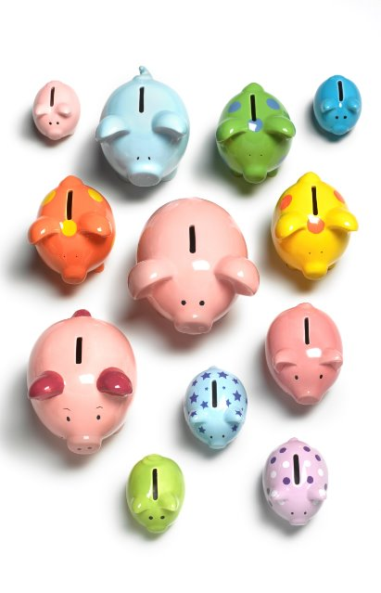
Etter rammekonferansen
Skrive en sak til juni-møtet på bakgrunn av diskusjonen på rammekonferansen:
Mulig innhold:
Oppsummering av konferansen og hvilke signaler oppfattet kommunedirektøren
Er det utredninger som vi ønsker at kommunedirektøren skal gjøre ifbm budsjettarbeidet
Utredning/konsekvenser av verbalforslag fra forrige budsjettbehandling
Er det områder som skal skjermes/styrkes?

Slide 28
Evaluering

Slide 29
DATO | INNHOLD | MØTEFORM og MÅLGRUPPE
10. Mars 12.00-13.00 | Introduksjon til å jobbe i nettverk. Informasjon og introduksjon til arbeidsform til alle kommuner | Inspirasjonssamling – hele prosjektgruppen
24. eller 26. mars 08.30-11.30 | Oppstartssamling | Digital samling - hele prosjektgruppen
2. april 08.00-08.55 | Grunnleggende kommuneøkonomi | Webinar
9. april 08.00 -08.55 | Hvordan legger vi til rette for gode budsjettprosesser? | Webinar
7. april 09.00-11.00 | Prosjektledersamling | Digitalt. Kun for prosjektledere
Vår/forsommer | Temadag kommuneøkonomi fra KS Folkevalgtprogram | Fysisk møte med hele kommunestyret
23. - 24 april | Innsikt i egen økonomi og utfordringsbildet. | Fysisk samling - hele prosjektgruppen Gardermoen
6. mai 08.00 -08.55 | Rammekonferanser; hva og hvordan. Eksempler fra kommuner | Webinar
9. eller 12. mai 08.30-11.30 | Hvordan forberede rammekonferansen | Digital samling - hele prosjektgruppen
Mai/juni | Rammekonferanse | Gjennomføres i egen kommune med kommunestyret
17. Juni kl. 12-14 09.00-11.00 | Prosjektledersamling | Digitalt. Kun for prosjektledere
20. Juni 08.30-11.30 | Erfaringsdeling etter rammekonferansene | Digital samling - hele prosjektgruppen

Slide 30
Oppgave til samling 20. Juni
Forberede 7-8 min innlegg, der dere forklarer:
Hvor mye skal vi spare?
Hvilke føringer har kommunestyret gitt for budsjettprosessen?
Dette skal deles med ca. 3 andre kommunegrupper i et grupperom.
Kommunedirektøren presenterer eller delegerer.
Notes:
På samlingen 20. Juni skal vi dele erfaringer med gjennomføring av rammekonferanse/møte med dette temaet
Administrasjonen skal tenke igjennom: Melde inn problemstillinger/analyseområder man har behov for å gå inn i på KOSTRA-samlingen (sjekke ordlyd med Chriss) - prosjektledersamling - inn i ark

Slide 31
Tromsø 2-4. September 2025
2. september – 3. september (fra lunsj- lunsj)
Åsnes
Eidskog
Hareid
Holtålen
Indre Fosen
Kåfjord
Os
Levanger
Steinkjer
3. september – 4. september (fra lunsj – lunsj)
Kautokeino
Rennebu
Nesbyen
Røros
Røyrvik
Sør-Varanger
Tingvoll
Vadsø

